Slide 1

Vidzemes Augstskola Inženierzinātņu fakultāte
Nagu 3D Modelēšana
Un Dizainu Datubāze
Autors: Dens Enrijs Lakučs
Vadītājs: Dr.sc.ing. Kaspars Osis
20/06/2024
Notes:
Runātāja vizītkarte, ievietot tik daudz informācijas par sevi cik uzskata par vajadzīgu, var arī fakultātes telefonu. Slaida doma ir pastāstīt īsi un kodolīgi par sevi, ar ko nodarbojas ViA, kādi galvenie pienākumi, jo skolēnam ne vienmēr var būt skaidrs amats – docētājs, dekāns, rektors utt.

Slide 2
Kam jābūt atspoguļotam prezentācijā
Darba mērķim un uzdevumiem
Darba izstrādes gaitai
Praktiskās daļas realizācijai, akcents uz konkrētās problēmas risinājumu
Secinājumiem

Slide 3
Darba mērķis un uzdevumi
Darba mērķim ir jābūt definētam vienkārši un lakoniski
Darba mērķis ir saskaņā ar risināmo problēmu vai izstrādi atbilstoši metodiskajiem norādījumiem

Slide 4
Darba mērķis un uzdevumi
Darba mērķis:
Izstrādāt risinājumu naga 3D modeļa ģenerēšanai un datubāzi, kas satur manikīram pieejamas krāsas, tekstūras un dizainus.
4

Slide 5
Darba mērķis un uzdevumi
Darba uzdevumi:
Līdzīgu risinājumu izpēte
Risinājumu kodēšana
Datubāzes izstrāde
Testēšana
5

Slide 6
Darba izstrādes gaita
Prezentācijā piemin galvenos darba izstrādes soļus
Kas ir galvenās teorētiskās daļas atziņas – galveno problemātiku, aktualitātes mērogu, esošās tehnoloģijas un risinājumus, uc.
Būtiskākie praktiskās daļas aspekti - projektēšanas, montāžas, testēšanas gaita un to rezultāti, u.c. būtiski aspekti
Obligāti jāiekļauj ekonomiskais pamatojums, kas paskaidro darba izdevīgumu

Slide 7
Darba izstrādes gaita
Līdzīgu risinājumu apskats:
7

Slide 8
Secinājumi
Secinājumiem jābūt īsiem, konkrētiem, kodolīgiem un lakoniskiem
jāiekļauj analīze par darba gaitu un sasniegtajiem rezultātiem
Secinājumu sadaļai var pievienot ieteikumus vai rekomendācijas, kā arī darba turpināšanas iespējas un ieceres (taču tas ir sekundāri)

Slide 9
Secinājumi
Slaida informācija, slaida informācija, slaida informācija
9

Slide 10
Prezentācijas noformēšana

Slide 11
Slaidiem jābūt
uz gaiša vai tumša fona
viegli salasāmiem
viegli uztveramiem
vienkāršiem un skaidriem

Slide 12
ieteikums
neizmanto raibu fonu
neraksti daudz teksta
izmanto pietiekoši lielu fonta izmēru (vismaz 22pt)
nepārblīvē slaidu ar informāciju

Slide 13
Slaida nosaukumam nav jābūt lielākam vai spilgtākam par tajā attēloto informāciju
Slaida informācija, slaida informācija, slaida informācija
Slaida informācija, slaida informācija, slaida informācija
Slaida informācija, slaida informācija, slaida informācija
Slaida informācija, slaida informācija, slaida informācija
13

Slide 14
grafiki
Nosaukums atspoguļo grafika būtību, piem.,
"reflektantu skaita izmaiņas pa gadiem"
Saprotamas vērtības
Grafikiem jābūt skaidri salasāmiem un saprotamiem
Atšifrētas asis
Atšifrēti grafika elementi

Slide 15
grafiki
Nosaukums atspoguļo grafika būtību
jābūt norādītai mērījuma kļūdai*
Saprotamas vērtības
Atšifrētas asis
* Ja mērījumu kļūda ir pārāk maza, tam jābūt norādītam pie grafika un darba pamattekstā
Atšifrēti grafika elementi

Slide 16
Attēliem jābūt
Studiju process
Viegli uztveramiem
digitalizācija
Vienkāršiem un skaidriem
sasaiste ar pētniecību
Nepārblīvētiem ar informāciju
sasaiste ar nozari
kvalitātes uzlabošana
Ja tiek izmantoti attēli no interneta resursiem vai citu autoru darbiem – pie attēla jābūt atsaucei!

Slide 17
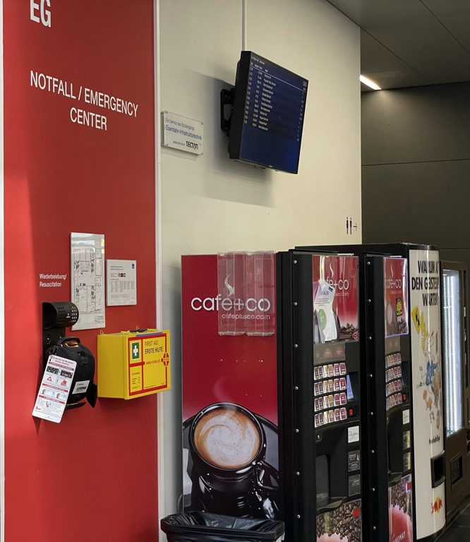
Attēlos, kur ir daudz informācijas, izcel svarīgākās detaļas

Slide 18
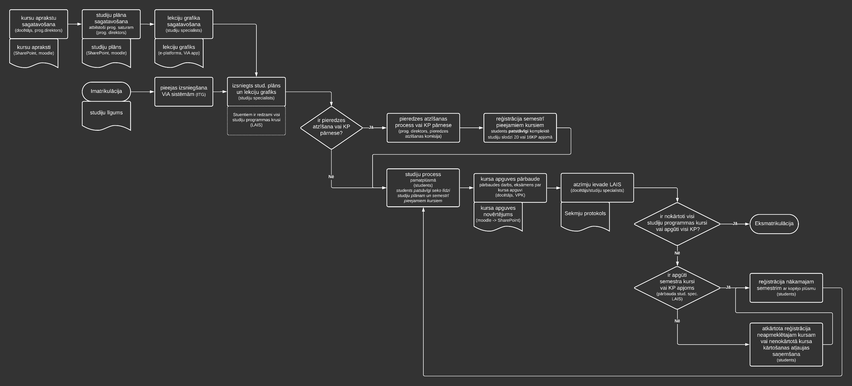
Slikts piemērs!
algoritma teksts nav salasām – tātad bezjēdzīgs

Slide 19
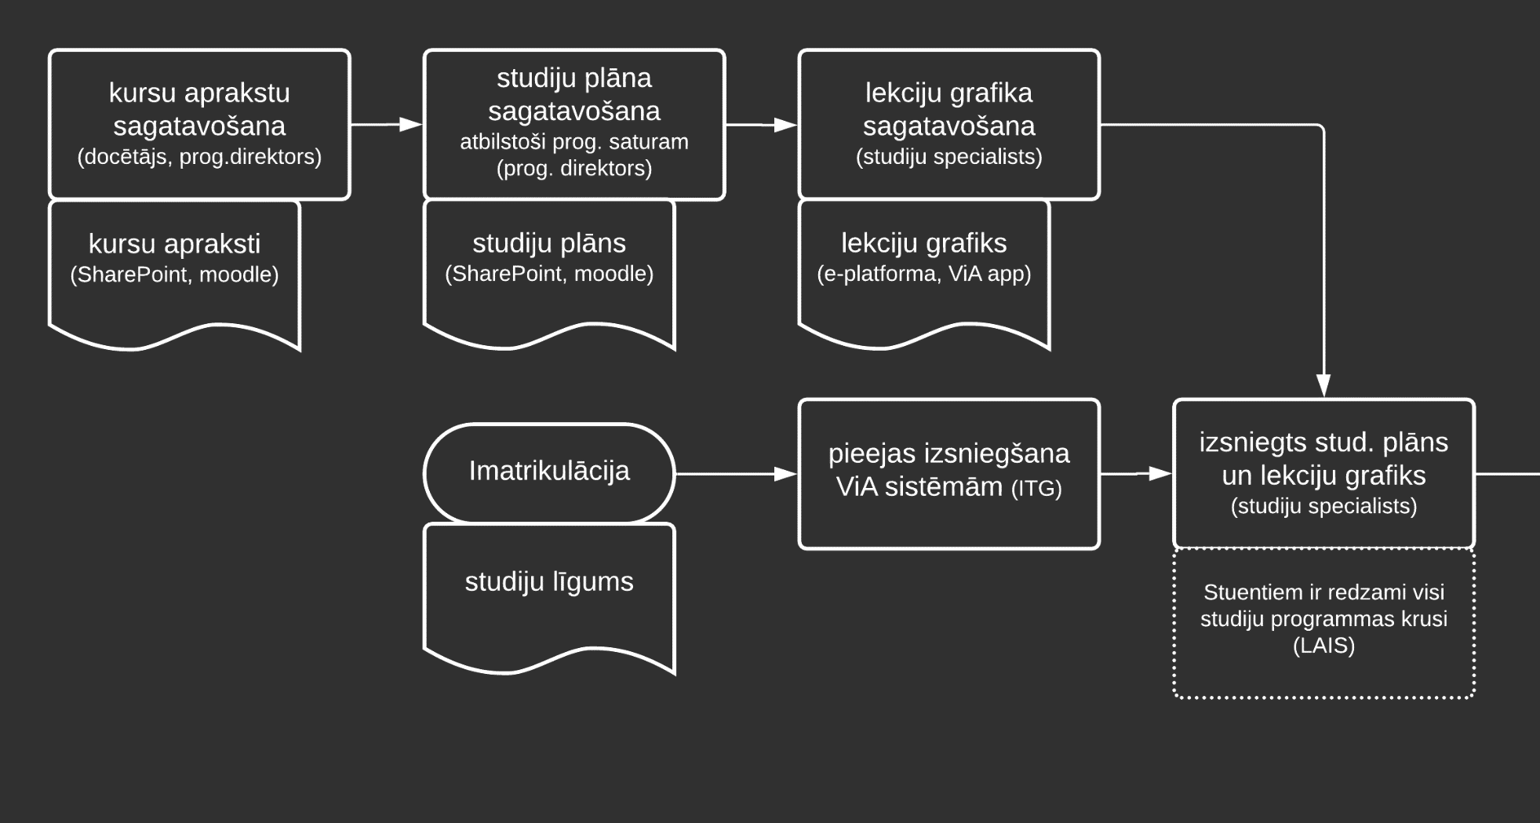
Risinājums
sadalīt grafika elementus pa funkcionālajiem blokiem vai atspoguļot atsevišķi pa daļām

Slide 20
Tabulām jābūt
viegli uztveramām
visām sadaļām jābūt salasāmām
1. tabula. Studiju daļas apmeklētāju skaits pirmdienās, otrdienās un trešdienās
Laiks | Pirmdiena | Otrdiena | Trešdiena
12:00 | 4 | 5 | 4
13:00 | 2 | 2 | 2
14:00 | 4 | 3 | 4
16:00 | 5 | 4 | 4
17:00 | 2 | 3 | 3
19:00 | 1 | 1 | 0
20:00 | 1 | 0 | 0
Ja tiek izmantoti dati no citu autoru darbiem – pie tabulas jābūt atsaucei!

Slide 21
Pieturies pie principa
Viens slaids – viena doma vai ideja (viens attēls, grafiks vai cita informācija)
Ja vien kaut kas netiek salīdzināts. Tādā gadījumā divas vai vairāk lietas apvieno, lai uzsvērtu atšķirības vai līdzības.

Slide 22
salīdzinājums
Priekšrocības
Skaidri definēti salīdzināšanas kritēriji
Salīdzinājumam jābūt nomērāmam
Uzskatāma dažādība
Akcentē būtiskāko
Riski
Pazaudēt klausītāja uzmanību
Salīdzinājumam izvēlēti nekorekti kritēriji
Salīdzinājumā netiek lietotas nomērāmas vērtības (izvairies lietot tādus terminus kā «lielāks», «sliktāks», «ļoti labs» vai tamlīdzīgus)

Slide 23
Ietikums
izmanto ViA standarta krāsu paleti
#F15A22
#6068B2
#509E2F
#86AD3F
#994878
#CB333B
#313032
#F1B434
#F4633A

Slide 24
Atceries!
Kā primāro izveido stāstu, prezentāciju gatavo kā palīgmateriālu, kas palīdz atspoguļot būtiskāko informāciju
Prezentācijas laikā izrādi cieņu komisijai, savam darba vadītājam, kolēģiem un sev.
ESI RADOŠS!!!

Slide 25

Veiksmi aizstāvēšanā!

